Slide 1


النَّقــــــــــد الإعـــــــــــــــلامــــــــــــــــي
Media criticism
الدكتور: توفيـــــــــق عمـــــــري
DGM413
نقد اللغة الإعلامية
المحاضــــــــــرة الثامنة

Slide 2

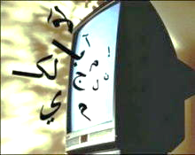
المحاضــــــــــرة الثامنة
محتويات المحاضرة :
- مقدمة
1- مفهوم اللغة الإعلامية.
- مدخل مفاهيمي
2- اللغة العربية في وسائل الإعلام.
3- تطور اللغة الإعلامية
4- معايير اللغة الإعلامية
5-قراءة تقييمية للغة الإعلامية
6- مستويات اللغة الإعلامية
- أمثلة توضيحية.
7- اللغة العربية في الاعلام المكتوب السمعي المرئي والرقمي.
أمثلة توضيحية.
دراسات علمية
8-نقد لغة مواقع التواصل الإِجتماعي.
9-أخطاء شائعة في اللغة الإعلامية.
- خلاصة.

Slide 3
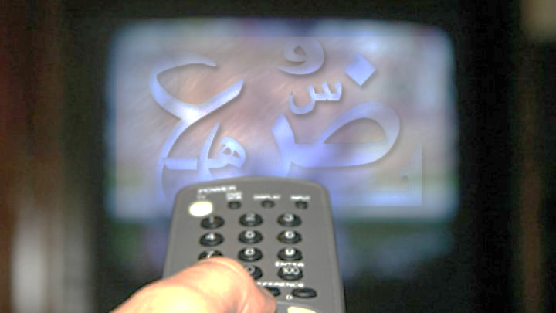
مقدمـــــــــــــــــــــــة
مقدمة :
تُعدّ اللغة الإعلامية الأداة الأساسية، التي يعتمد عليها الصحفي والإعلامي في نقل الأفكار والمعلومات إلى الجمهور، فهي ليست مجرد وسيلة للتواصل، بل عنصر فاعل في تشكيل الرأي العام وتوجيهه. ومن هنا تأتي أهمية نقد اللغة الإعلامية بوصفه عملية تحليل وتقييم للطريقة التي تُستخدم بها اللغة في وسائل الإعلام، من حيث الدقة، والموضوعية، والأسلوب، والمضامين. فالنَّقد اللغوي الإعلامي يهدف إلى كشف الإِنحرافات اللغوية والدلالية، التي قد تُؤدِي إلى تضليل المتلقي أو تشويه الحقائق، كما يسعى إلى ترسيخ معايير لغوية وأخلاقية تضمن جودة الرسالة الإعلامية وصدقها. وبذلك، فإنَّ نقد اللغة الإعلامية يُسهم في الإِرتقاء بالممارسة الصحفية، ويعزِّز ثقة الجمهور في الإعلام بوصفه سلطة معرفية ومجتمعية مسؤولة.
.

Slide 4
01
اللغة الإعلامية
المفهوم :
إِختلفت تعريفات الباحثين للُّغة بإِختلاف العلوم، التي إٍنتسبوا إليها، إذْ يعرِّفها العالم الأمريكي سابير في كتابه "اللغة" بأنها: وسيلة لتوصيل الأفكار والإِنفعالات والرغبات عن طريق نظام من الرموز التي يستخدمها الفرد بإِختياره .
كما يعرِّفها "هنري سويت" في كتابه "مدخل إلى تاريخ اللغة" بأنَّها التعبير عن الفكر عن طريق الأصوات اللغوية".
ويعرِّفها إِبن جني في "الخصائص" بقوله: إن حدَّ اللغة أصوات يعبر بها كل قوم عن أغراضهم ويرى إِبن خلدون" أن اللغة هي عبارة المتكلم عن مقصودة".
ونستخلص من هذه التعاريف أن خصائص اللغة تتمثل في كونها أصوات وأنها أداة تعبير وأنها عرفية وأنها مكتسبة.

Slide 5

02
اللغة العربية في وسائل الإعلام
تعتبر اللغة العربية ذات مستويات ثلاث وهي: اللغة الأدبية واللغة العلمية واللغة الإعلامية. أما اللغة الأدبية فإنَّها تَنبع من ذات الأديب، وتُعبر عن أحاسيسه و تحمل المفردة فيها أكثر من معنى. وأما اللغة العلمية فهي تختلف حسب أصناف العلوم من طب وفلسفة وتاريخ ... وتعني: الإِستخدامات العلمية المفردات في إطار مناهج وأساليب كتابية معينة.
وأما اللغة الإعلامية فإنها تقوم على مفردات تحمل معنى واحد لا يتجاوز المعنى القاموسي المتداول. وهي بمثابة وسيط يجب إِختياره بدقة لنقل الفكرة التي يستهدفها القائم بالاتصال، و على رجل الإعلام أن يستخدم لغة بسيطة و صياغة واضحة كي تتحقق الغاية من العملية الإعلامية، وهو فك رموز الرسالة الإعلامية وفهمها فهما سليما.

Slide 6
02
اللغة العربية في وسائل الإعلام
إِنَّ الملاحظ على وسائل الإعلام العربية، إِعتماد لغة بسيطة متداولة إلى درجة أن العامية نَفَذَت إلى الكثير من البرامج الإذاعية والتلفزيونية، وبعض الصحف ممَّا أدى إلى ظهور حالة أخرى، وهي التساهل في إِستخدام العربية الفصحى، وهو ما يُعرف بالعامية الفصحى أو اللغة الثالثة بين الفصحى والعامية.
وتستمد اللغة الإعلامية بعض خصائصها من اللغة الأدبية غير أنها تختلف عنها اختلافا بينا وهو ما يحدِّده عبد العزيز شرف بقوله: "التحرير" الإعلامي تعبير موضوعي يبتعد قطعا عن الذاتية التي يتَّصف بها الأديب مثلا: الإعلام يعكس مشاعر الجماعة وآرائها وهو مقيد بمصالح المجموع وجوهر التحرير الإعلامي رواية الأحداث وتفسيرها بإِستخدام الأشكال والأساليب الفنية المختلفة.

Slide 7

03
تطور اللغة الإعلامية
تعتبر اللغة الإعلامية هي لغة الناس اليومية في صياغتها الفصحى السليمة، وهي تساهم في ترقية اللهجات وتهذيبها وتساعد الفصحى على الإِنتشار وإِكتساب المفردات الجديدة تاريخيا، بدأت بوادر الإِهتمام باللغة الصحفية إلى سنة 1904م عندما أصدر إبراهيم اليازجي كتابه " لغة الجرائد وبعد ثلاثين سنة تعزَّزت المكتبة الإعلامية بكتاب آخر لعبد القادر المغربي بعنوان "الأساليب" لسنة 1934 ثم كتاب "الصحافة" و"تجديد اللغة العبد الله كنون إلاَّ أن الحديث عن علم الإعلام اللغوي يكاد يكون محصورا في عدد قليل من الكتب والأبحاث.

Slide 8

04
معايير اللغة الإعلامية
توصف اللغة الإعلامية أو اللغة الصحفية بأنَّها واضحة الدلالة تقترب كثيرا من لغة الخطاب اليومي وتتفاعل مع الواقع الخارجي وفيها الكثير من التراكيب الجديدة، التي تعبر عن معانٍ حديثة ( فالحدث يصنع لغة خاصة به) وقد حدَّد بعض الباحثين جملة من الشروط التي يجدر باللغة الإعلامية أن تتحلَّى بها، كما قسَّم النقاد النثر إلى ثلاثة أقسام.
النثر العادي ويستخدمه عامة الناس.
النثر العلمي وتقدم به الحقائق العلمية.
النثر الفني وهو يعتني بالألفاظ والتراكيب والجمل.

Slide 9
04
معايير اللغة الإعلامية
يرى محمد سيد محمد أنَّه قد ظهر نوع رابع من أنواع النثر يُسمى" بالنثر الصحفي" أو" النثر العملي" في القرن له موقف وسط بين لغة الأدب ولغة التخاطب اليومي، ويحدد عبد اللطيف حمزة ستة شروط للُّغة التي تُكتب بها المادة الصحفية وهي:
1- إِستخدام الجمل القصيرة على الجمل الطويلة.
2- إِستخدام الفقرات القصيرة على الفقرات الطويلة.
3- الحرص على إِستخدام الألفاظ المألوفة وتجنُّب العبارات غير المألوفة.
4- إِستخدام الأفعال المجردة وتفضيلها على الأفعال المزيدة أو المبالغ في إِشتقاقها على صورة من الصور.
5-إِستعمال الفعل المَبني للمعلوم وتجنب إِستعمال الفعل المبني للمجهول ،إلَّا إذا إِقتضى الحال الضرورة.
6- لا يُستعان في كتابة الخبر بالأشعار وكلام المشاهير من الكُتَّاب والخطباء، وفي هذا الصدد يقول دانيال ديفو " إذا سألني سائل عن الأسلوب الذي أَكتب به لقلت أنه الذي إذا تحدثت به إلى خمسة آلاف شخص ممن يختلفون إِختلافا عظيما، فإنهم يفهمون ما أقول .

Slide 10

04
معايير اللغة الإعلامية
الكلمة المنطوقة بالإذاعة:
تعتبر الكلمة المنطوقة بالإذاعة هي محور النجاح والتفوق يكون على مستوى إِختيار الكلمات والأداء الصوتي، وفي هذا الصدد يرى كرم شلبي أنَّه من سمات اللغة الإعلامية الإذاعية الجيدة عدم الوقف بين الفعل والفاعل أو الوقف بينهما وبين المفعول به أو بين المضاف والمضاف إليه ، مثل "مجلس الشورى"،وذلك لأنَّها تراكيب لا يمكن تجزئتها في اللغة العربية
والذي يمكن تجزئته هو النص أو الفقرة.

Slide 11
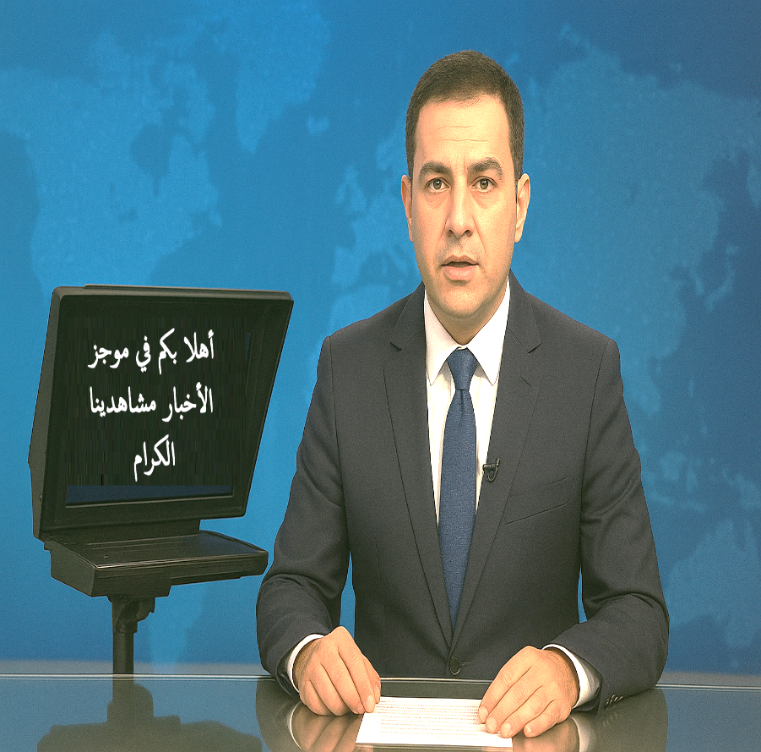
04
معايير اللغة الإعلامية
ويضع توماس بيري مبادئ أساسية للكتابة للسمعي البصري تمثَّلت في الآتي:
أنَّ الكتابة الإذاعية يجب أن تكون مستساغة القراءة بحيث تُصاغ بأسلوب المذيع المتكلم وليس بأسلوب الكاتب.
يُستحسن عدم إستخدام الضمائر بكثرة في الخبر الإذاعي والتلفزيوني.
إِستخدام المناصب و الصفات قبل الأسماء.
عدم إِستهلال الأخبار بالإحصائيات والأرقام.
تجنُّب الإِجابة على جميع أَسئلة الخبر في المقدمة .

Slide 12

05
قراءة تقييمية للغة الإعلامية
إنَّ واجب القائم بالاتصال مساعدة الجمهور على فهم الكلمات التي صيغت بها الرسالة الاعلامية و أنْ تكون الصياغة صياغة لغوية واضحة و هو ما يجعلنا نستخدم هذا البعد معيارا لتقييم الرسائل الإِعلامية المبثوثة عبر وسائل الاعلام العربية سواء كانت مسموعة أم مرئية أم مكتوبة. إِذْ يلاحظ على اللغة الإِعلامية المستخدمة في وسائل الإِعلام العربية ما يأتي :
تغليب الجملة الإِسمية على الجملة الفعلية في الإِستخدام .

Slide 13
05
قراءة تقييمية للغة الإعلامية
تعدِّية الأَفعال : تنقسم الأَفعال في اللغة العربية من حيث اللُّزوم والتَّعدية إِلى قسمين : لازم و متعدي . و قد يتعدَّى الفعل إِلى مفعول به واحد أو أكثر في اللغة بقواعد تنظم تعدية الفعل إِلى أكثر من مفعول , ومخالفة هذه القواعد من شأنِه أنْ يُنشئ لغة رَكِيكة صعبة الفهم على المتلقي .
و مثالها قول بعضهم :"وهبت منظمة اليونيسكو الرئيس جائزة " والصواب أن يقال : " و هَبَت منظمة اليونيسكو جائزة إِلى الرئيس "
يُلَاحظ على اللغة المستخدمة في وسائل الإِعلام، إختلاط الأَزمنة في الخبر الإِعلامي و كثرة التكرار، و حضور بعض الأخطاء النحوية و الصرفية و ذلك لأنَّ وسائل الاعلام، تهدف بالدرجة الأولى إِلى إِيصال الرسالة الإِعلامية، دون النَّظر في اللغة المستخدمة. كما أنَّ اللغة أحيانا ما تكون عامية ضعيفة المستوى خاصة إن كانت البرامج ترفيهية .

Slide 14
06
مستويات اللغة الإعلامية
اللغة الإعلامية هي لغة خاصة تتميز بملامحها ومحدداتها، وترتبط بظروف النشر اليومي وطبيعة الجمهور والوسيلة الإعلامية.
مرَّت اللغة الإعلامية العربية بمراحل طويلة حتى إِستقرت بشكلها الحالي، نتيجة تطور الألفاظ والتعبيرات والمصطلحات.
تُستخدم على نطاق واسع وتُعد قاسماً مشتركاً بين مختلف مجالات الحياة: الثقافة، العلوم، الاقتصاد، والفنون.
تخاطب جمهوراً عربياً مشتركاً، وتوحِّد التواصل اللغوي في الوطن العربي.
الفصحى هي اللغة الأصلح للإعلام، لأنَّها لغة الأمة والدين والثقافة والتعليم.
اللهجات العامية أدوات تعبير محدودة بيئياً ولا تُعدُّ لغات قائمة بذاتها.
يرى وديع فلسطين أن العامية ليست لغة، بل لهجات غير مقيَّدة بقواعد أو مناهج.
لا يمكن للعامية أن تنافس الفصحى أو تَحُلَّ محلها في الإعلام.

Slide 15
06
مستويات اللغة الإعلامية
إِزدادت مكانة اللغة بفضل التطور الإعلامي، وأصبحت لغة إِتصال جماهيري محلياً ودولياً، ولغة عمل في بعض المنظمات الدولية.
تسعى للجمع بين التراث والمعاصرة.
تقع بين العامية واللغة الأدبية.
بسيطة، واضحة، بعيدة عن التكلُّف والزخرفة.
تختار الألفاظ الأقصر والأكثر دلالة.
تُستخدم في الصحافة، والإذاعة، والتلفزيون، والرواية، والمقالة، والبرامج الثقافية والعلمية والدرامية.
تُسهم في نشر الفصحى وتطويرها وتقريبها من الجمهور.
تعزِّز وحدة اللغة العربية، وتدعم التواصل الثقافي والمعرفي بين الشعوب العربية..

Slide 16
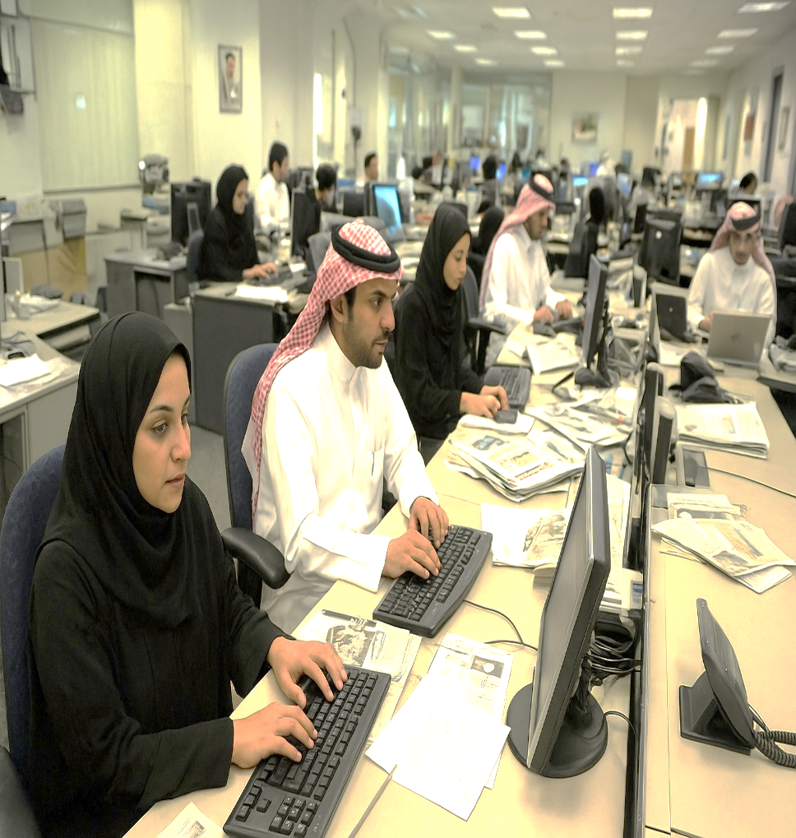
06
مستويات اللغة الإعلامية
الصحافة ووسائل الإِتصال الحديثة، تقدم لغة إعلامية متجددة تواكب الأحداث والتطورات السياسية، وتستجيب لمتغيراتها، مما أغنى اللغة الصحفية بمفردات ومصطلحات جديدة نتيجة الانفتاح على العالم والترجمة.
تلتزم الصحف العربية الكبرى باستخدام العربية الفصحى في الأخبار والمقالات والمقابلات، وتستعمل العامية نادراً في الإعلانات أو للتعبير عن السخرية والتقريب إلى القارئ.
يُلاحظ وجود تفاوت في مستويات اللغة الصحفية تبعاً للموضوع والأسلوب، فلكل مقام مقال، وتتنوع اللغة بين الجدية والإبداع، كما في الإعلام الرياضي الذي يَميل إلى المُبالغة والتشويق في التعبير.

Slide 17
06
اللغة العربية في الاعلام المكتوب، السمعي المرئي والرقمي
أولا- لغة الإعلام المكتوب:
دور الصحافة: للصحف والمجلات دور كبير في تجديد اللغة الإعلامية وجعلها أكثر بساطة ووضوحاً لتعبّر عن الحياة اليومية.
آراء مختلفة: بعض الباحثين يرون أن الصحافة ساهمت في تطوير أسلوب الكتابة العربية.وآخرون يرون أنها أضعفت اللغة بإدخال ألفاظ دخيلة وعبارات عامية تحتاج إلى معجم خاص.
التأثير الإيجابي: الصحافة جعلت اللغة مرنة وعصرية، وإِستحدثت مصطلحات جديدة علمية وثقافية، مما وسّع آفاق الفصحى.
التأثير السلبي:
ضُعف تأهيل بعض الكتّاب والمترجمين أدى إلى أخطاء لغوية وترجمات حرفية شوهت سلامة العربية.
الإفراط في إستخدام العامية أضعف الفصحى المشتركة.

Slide 18
06
اللغة العربية في الاعلام المكتوب، السمعي المرئي والرقمي
دور الصحافي ومسؤوليته:
حذّر الشيخ إبراهيم اليازجي الصحفيين من خطورة تأثيرهم اللغوي قائلاً:
"ما يخطُّونه على الورق تنطبع به القلوب بحروف لا تُمحى."
تطور الإعلام:
مع تنوع وسائل الإعلام، ظهرت لغة وسطى تجمع بين الفصحى والعامية، قريبة من لغة الناس، رغم إِعتراض اللغويين المحافظين.
مثال توضيحي :
في المقالات الرياضية أو السياسية، تُستخدم كلمات مثل “الصمود” أو “التقييم” التي لم تكن موجودة قديماً في القواميس، لكنها أصبحت اليوم شائعة في لغة الإعلام المعاصر.

Slide 19
06
اللغة العربية في الاعلام المكتوب، السمعي المرئي والرقمي
ثانيا : لغة الإعلام المرئي والمسموع
خصائص الوسيلة: التلفزيون وسيلة سمعية بصرية قوية التأثير، تجمع بين الصوت والصورة فتجذب المشاهد وتؤثر فيه مباشرة.
التأثير اللغوي:
  ترافق اللغة مع الصورة جعل الناس يتأثرون بأسلوب البرامج، ما أدى إلى ظهور مشكلات لغوية نتيجة تبسيط المذيعين للغة بشكل مفرط.
  هذا التبسيط سبب ركاكة لغوية وأخطاء في النطق والتراكيب، ما دفع اللغويين إلى المطالبة بإصلاح اللغة الإعلامية.
الجانب الإيجابي:
  - بعض الإعلاميين سعوا إلى إحياء العربية الفصحى وتطويرها بِلُغة حديثة مَرِنة تُناسب الإعلام، مع الإعتدال في إِستخدام الألفاظ الجديدة، دون الإضرار بأصالة اللغة.

Slide 20
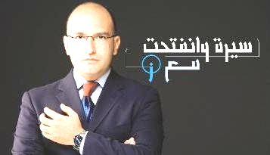
06
اللغة العربية في الاعلام المكتوب، السمعي المرئي والرقمي
قوَّة التأثير البصري:الدراسات أثبتت أنَّ الإنسان يتأثَّر أكثر، بما يراه ويسمعه معاً (بنسبة 50%)، لذا فالتلفزيون أكثر تأثيراً من الصحافة والراديو، لأنَّه يخاطب العين والأذن في آن واحد.
إتجاه عامية الإعلام:
كثير من البرامج الإذاعية والتلفزيونية تميل إلى إِستخدام اللغة المَحْكِية (العامية) لتقريب المحتوى من الجمهور.
مثال:
  - البرامج مثل "سيرة وانفتحت" يقدَّم باللهجة العامية، ما جعلها قريبة من الناس، لكنها ساهمت في إضعاف حضور الفصحى في الإعلام المرئي والمسموع.

Slide 21
06
اللغة العربية في الاعلام المكتوب، السمعي المرئي والرقمي
دراسة : إبراهيم سعيد عبد الكريم - 2013
الدراسة عٌنونت بــ: " المآخذ اللغويـة على أداء مذيعي النشرات الإخبارية بقنوات التلفزيون المصري الرسمي
) الأولى – السادسة –النيل الإخبارية)"
إعتمدت الدراسة على منهج تحليل المضمون الإعلامي من خلال تحليل نشرات إخبارية بُثَّت على القنوات التلفزيونية الثلاث (شهر أكتوبر 2013)، من خلال إخضاع الآداء اللغوي لمذيعيها وما يرتبط به من أخطاء وعيوب، بمعدل نشرة إخبارية مفصلة يوميا من كل قناة (93 نشرة).
وتوصَّلت الدراسة إلى بعض النتائج المهمة منها:
تبيَّن أنَّ جميع الاخبار الواردة بالنشرات الإخبارية قد قُدِّمت باللغة العربية الفصحى (رغم ماشابهها من عيوب متنوعة).
بلغ عدد الأَخبار التي تتضمن أخطاء لغوية 75 بالمئة من إجمالي عدد النشرات محل الدراسة، وكانت القناة السادسة تتصدر الترتيب من حيث كمية الأَخبار التي وردت بها أخطاء لغوية. كما تبيَّن أن مذيعي القناة الأولى كانوا أكثر إلتزاما نسبيا بالدِّقة والسلامة اللغوية عند تقديمهم للنشرات .
https://h1.nu/1je4C

Slide 22
06
اللغة العربية في الاعلام المكتوب، السمعي المرئي والرقمي
ثالثا : لغة الإعلان
  الإعلان وسيلة إِتصال جماهيري، تهدف إلى جذب الإِنتباه والتأثير في الجمهور، وله لغة خاصة تقوم على الإقناع والتأثير النفسي.
  تطورها:
  - تطورت لغة الإعلان مع إِنتشار التعليم ووسائل الإعلام الحديثة مثل: الصحف، الإذاعة، التلفزيون، والإنترنت، الذي أصبح أوسع وأسرع وسيلة للإعلان.
الجانب اللغوي:
  تعاني الإعلانات من أخطاء لغوية وركاكة في التعبير، وإِستخدام العامية أو الخلط بين العربية والأجنبية، مما يُشوّه الذوق اللغوي العام.
  في بعض الإعلانات، تُكتب كلمات أجنبية بحروف عربية، فيَفقد النص جماله ووضوحه.

Slide 23
06
اللغة العربية في الاعلام المكتوب، السمعي المرئي والرقمي
الآثار الاجتماعية:
الإعلانات تؤثِّر نفسيًا وإِجتماعيًا، خصوصًا على الأطفال الذين لا يُميِّزون بين المفيد والضار، ممَّا يجعلهم أكثر تأثُّرًا بالرسائل الدعائية.
الحاجة إلى الفصحى:
مع تطور الإعلام الفضائي، أصبح من الضروري الحفاظ على العربية الفصحى وتطويرها لِتُواكب الحداثة وتوَحِّد الخطاب الإعلامي العربي.

Slide 24
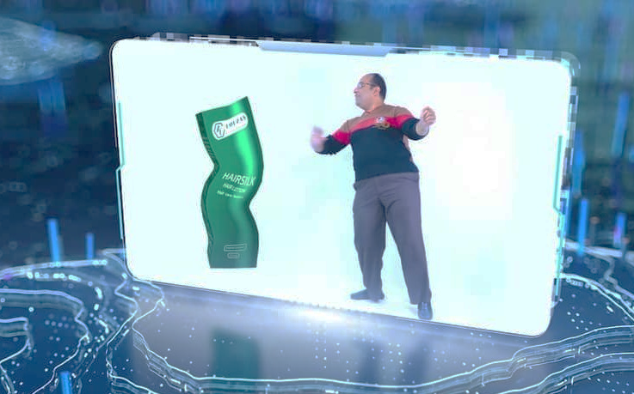
06
اللغة العربية في الاعلام المكتوب، السمعي المرئي والرقمي
رابعا: أثر الإعلان ووسائله في اللغة العربية:
يؤثِّر الإعلان تأثيراً كبيراً على اللغة العربية، إذْ يَستغل مُصمِّموه العوامل النفسية لجذب الناس دون وعي، فيستخدمون أساليب لغوية وصورية جذابة تُبرز السلع كأنَّها الأفضل. ومع إِنتشار الإعلانات في الصحف، التلفزيون، والإنترنت، تزايدت الفوضى اللغوية، بسبب خلط الفصحى بالعامية أو الأجنبية، ما أدى إلى تدهور في مستوى اللغة العربية وضعف الإحساس بها لدى الجمهور، خاصة مع الإِعتماد الكبير على الإعلام المرئي والمسموع، الذي يَغلب عليه إِستخدام اللهجات.

Slide 25
06
اللغة العربية في الاعلام المكتوب، السمعي المرئي والرقمي
خامسا: أثر اللغة الإعلانية في المتلقي:
تهدف اللغة الإعلانية إلى جذب إِنتباه المتلقي وإقناعه بالسلعة، لذلك يعتمد المعلنون على أساليب لغوية مؤثرة وبسيطة، تُركِّز على الصِفات الجذابة مثل: جديد، الأفضل، رائع، نظيف، ذهبي. وتكثًر فيها المبالغة والتشبيه، وأحياناً الأخطاء اللغوية المتعمَّدة لجعل الإعلان أقرب للناس .لكن هذه اللغة أثرت سلباً على الفصحى، إذ طغت العامية والألفاظ الأجنبية في الإعلانات المرئية والمكتوبة، بينما ما تزال الصحافة الورقية تحافظ نسبياً على الفصحى. وتُعد الإعلانات التلفزيونية الأخطر، لأنها تخاطب جمهوراً واسعاً وتُشيع الأسلوب العامي.
مثال توضيحي:
إعلانات مثل "شو اللي بيجمع الطعمة الطيبة والفائدة الكبيرة؟" أو "إختار الذكي يختار الأرخص والأحسن" تُظهر إعتماد اللهجة العامية بدلاً من الفصحى، ممَّا يُضعف حضور اللغة العربية السليمة في الإعلام.

Slide 26
06
اللغة العربية في الاعلام المكتوب، السمعي المرئي والرقمي
يُعد الإعلام الإلكتروني اليوم من أبرز وسائل الاتصال الحديثة، إذ يشمل الإنترنت، والمنصات المرئية والمسموعة، والوسائط المتعددة. وقد جمع بين خصائص الوسائل القديمة مثل: الصحافة الورقية والإذاعة والتلفزيون، دون أن يُلغيها، بل طوّرها وأتاح إِنتشارها على نطاق عالمي.
شهد العالم العربي ارتفاعًا كبيرًا في إِستخدام الإنترنت، ما جعل اللغة العربية، تحتل مكانة مهمة في المحتوى الإلكتروني، رغم إِستمرار تحدِّيات المنافسة مع المواقع العالمية مثل:BBC Arabic وCnn
Arabic التي تقدم محتوى بِلُغة عربية جذابة ومدروسة.
لكن رغم الإِنتشار، ما زال الإعلام الإلكتروني العربي يواجه مشكلات مثل: ضعف البنية التقنية، وتأخر بعض الصحف في التحول الرقمي، وهيمنة المحتوى الفردي أو الشعبي (كالمدونات وصفحات التواصل الاجتماعي)، الذي يؤثِّر أحيانًا على جودة اللغة والمصداقية.

Slide 27
06
اللغة العربية في الاعلام المكتوب، السمعي المرئي والرقمي
دراسة :إبراهيم بن منصور التركي - 2008
دراسة موسومة بــ: لغة الإعلان التجاري ، دراسة بلاغية "، إعتمدت الدراسة على المنهج الاحصائي من خلال الإِستفادة من دلالة الأرقام وتحليل الإعلانات المنشورة في جريدة الرياض السعودية، وإِختار الباحث جريدة الرياض، لأنها أكثر الصحف السعودية إعلانات في العام 2008.
وتوصلت الدراسة إلى : إِرتباط البلاغة بالواقع، حيث تبيّن أن الخطاب البلاغي يعكس الظواهر الإِجتماعية والثقافية، ويتأثر بالبيئات اللغوية المختلفة.
من خلال تحليل النصوص الإعلانية التجارية، كشفت عن غياب واضح لأدوات التوكيد في الإعلانات، ممَّا يدل على تغير في إِستخدام الأساليب البلاغية في اللغة المعاصرة، وربما إِندثار بعضها مع الزمن.
البلاغة حاضرة بقوة في لغة الإعلان المعاصر وفي إِستعمالاتنا اليومية، ممَّا يُدحِض القول بإِنحسارها. كما أنَّ السياق التجاري والاقتصادي، أثَّر في لغة الإعلان، فبرزَ فيها الإِختصار اللَّفظي مقابل كثافة المعنى والتأثير.

Slide 28
06
اللغة العربية في الاعلام المكتوب، السمعي المرئي والرقمي
سادسا : اللغة العربية في الإعلام الرقمي:
تحتل اللغة العربية مكانة بارزة في المواقع العربية، لكن هناك مشكلات لغوية في بعض المواقع، منها:
إعتماد الترجمة الحرفية وضعف جودة المحتوى.
قلة المواقع التي تقدم محتوى أصيلاً بلغات متعددة
التحديات:
المنافسة العالمية: وجود مواقع كبرى تقدم محتوى عربي مثل: BBC Arabic وCNN بالعربية.
الإعلام الشعبي والفردي: إِنتشار المنتديات والمدونات، التي تصل زياراتها اليومية إلى مئات الآلاف.
ضعف البنية التحتية والتَّأخر في تطوير الصحافة الإلكترونية العربية مقارنة بالعالم.

Slide 29
06
اللغة العربية في الاعلام المكتوب، السمعي المرئي والرقمي
سابعا: أثر الإعلام الإلكتروني في اللغة العربية:
الإعلام الإلكتروني أثّر بعمق في اللغة العربية، إذْ أصبح وسيلة أساسية لنقل الأخبار والمعلومات، لكنَّه يواجه مشكلات في المصداقية بسبب إِنتشار الشائعات والمحتوى غير الموثوق. كما أدى التطور التكنولوجي السريع إلى تشتيت المستخدمين بين الأجهزة المختلفة، وظهور ظواهر لغوية سلبية تهدِّد العربية الفصحى.
من أبرز السلبيات اللغوية:
إنتشار العامية بدل الفصحى.
مزج العربية باللغات الأجنبية في الكلام والكتابة.
إستعمال الحروف والأرقام اللاتينية لكتابة العربية مثل: "Sba7" بدل "صباح".
تحويل الكلمات الأجنبية إلى أفعال عربية مثل: (فكس، دبرس).
إستبدال الكلمات بالرموز والصور التعبيرية في التواصل.
.

Slide 30
06
اللغة العربية في الاعلام المكتوب، السمعي المرئي والرقمي
دراسة : عيسى محمد مبشر آل هادي العسيري.
دراسة موسومة ب: الأخطاء اللغوية والإملائية الشائعة لدى مغردي تويتر دراسة لغوية تحليلية.
وتأتي هذه الدراسة للكشف عن أبرز الأخطاء اللغوية والإملائية الشائعة لدى مغرِّدي تويتر، دراسة لغوية تحليلية. وإِتبعت هذه الدارسة المنهج الوصفي التحليلي لملائمته أغراض هذا البحث، وتكوَّن مجتمع الدارسة من بعض التغريدات التي يستخدمها بعض المغردين على موقع تويتر والبالغ عددها 52 تغريده. وأهم النتائج التي توصَّلت إليها الدراسة :
تفشي الأخطاء اللغوية والإملائية بين المستخدمين، وكانت أكثر الأخطاء الإملائية تتمثل في إِستخدامات الهمزة والتاء والضمائر، بينما في الأخطاء اللغوية تعود إلى الأخطاء الصرفية والدلالية والنحوية.
يمكن الإستفادة من مواقع التواصل الإجتماعي في تحسين مهارات الكتابة الفصحى، من خلال التوعية بتويتات (منشورات قصيرة) تحوي معلومة من قواعد اللغة.
ضرورة التنقيب ورصد أشهر الأخطاء الصرفية والنحوية في مواقع التواصل الاجتماعي.
https://h1.nu/1eqpf

Slide 31
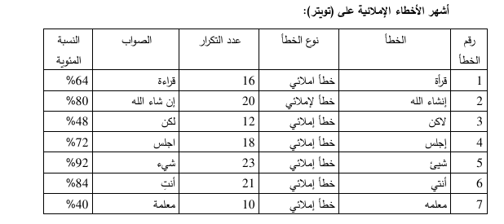
06
اللغة العربية في الاعلام المكتوب، السمعي المرئي والرقمي
مثال توضيحي:
https://h1.nu/1eqpf

Slide 32
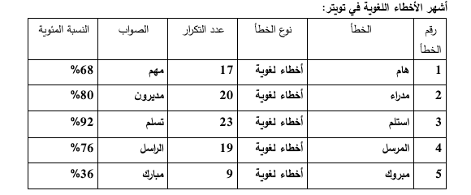
06
اللغة العربية في الاعلام المكتوب، السمعي المرئي والرقمي
مثال توضيحي:
https://h1.nu/1eqpf

Slide 33
07
نقد لغة مواقع التواصل الإجتماعي
1/ نظرية تحليل الأخطاء
مصطلح تحليل الأخطاء، فرع من فروع علم اللغة التطبيقي، وقد إِهتم به العلماء العرب القدامى، ويَدَّعِي علماء اللغة في أمريكا وأوربا: أن علم اللغة التطبيقي هو نتاج حضارتهم الحديثة، وخاصة نظرية تحليل الأخطاء، ويَدَّعون أن هذه النظرية ظهرت وتأسَّست في نهاية الستينيات وبداية السبعينيات من القرن العشرين، وأنَّ مؤسِّسها هو العالم اللغوي الأمريكي الفرنسي الأصل: كوردر (Corder) في كتاباته عن تحليل الأخطاء .
2/ مراحل تحليل الأخطاء:
- تعريف الخطأ: ويقصد به حصر الأخطاء الثابتة في لغة المتعلم شفويا أو كتابيا في فترة زمنية محددة. بشرط أن تكون صادرة عن جماعات وليس عن أفراد، ومخالفتها للنظام اللغوي، وأن تكون ناتجة عن الأداء الإنتاجي أو التعبيري.

Slide 34
07
نقد لغة مواقع التواصل الإجتماعي
ويمر تحليل الأخطاء بثلاثة مراحل رئيسية:
1/ التعرّف على الخطأ:
يتم جمع الأخطاء اللغوية (الشفوية أو الكتابية) خلال فترة معينة، بشرط أن تكون شائعة بين مجموعة من المتعلمين، ومخالفة للنظام اللغوي.
أنواع الأخطاء:
حذف عنصر.
زيادة عنصر.
إِختيار عنصر غير صحيح.
ترتيب العناصر ترتيبًا خاطئًا.

Slide 35
07
نقد لغة مواقع التواصل الإجتماعي
2/ وصف وتصنيف الأخطاء: أي تحديد نوع الخطأ والقاعدة التي خُرقت، وتصنيفه إلى أخطاء صوتية، صرفية، نحوية، إملائية أو دلالية.
أسباب الأخطاء:
ضعف المعرفة الكاملة باللغة.
محدودية القدرات المعرفية.
تأثير اللغة الأم أو مهارات سابقة (التداخل اللغوي).
3/ تفسير الأخطاء وتصحيحها: أي دراسة أسباب الخطأ وتقديم المادة التعليمية المناسبة لتجنبه مستقبلًا، بدل الإِكتفاء بإعادة الشرح فقط.
فوائد تحليل الأخطاء: - يكشف عن أثر اللغة الأم في تعلم اللغة الثانية.
- يساعد في فهم خصائص تعلم اللغات.
- يُحسن مهارات المتعلم في التَّمييز بين الصواب والخطأ.

Slide 36
07
نقد لغة مواقع التواصل الإجتماعي
الأخطاء الإملائية:
هي أكثر الأخطاء شيوعًا، وتحدث نتيجة عدم مطابقة الصوت للحرف أو القاعدة الإملائية، مثل: حذف أو زيادة حرف، أو كتابة الهمزة والتنوين بشكل خاطئ، ممَّا يُؤدِّي إلى تشويه المعنى وصعوبة الفهم.
3/ أنواع الأخطاء اللغوية:
أ- الأخطاء الفونولوجية، وهي ما تتَّعلق بالنطق والكتابة.
ب- الأخطاء الصرفية، وهي ما تتعلق بتراكيب الجملة.
جـ - الأخطاء النحوية وبناء الجملة.
د- الأخطاء الدلالية وهي ما تتعلق بمعاني الجمل

Slide 37
08
أخطاء شائعة في اللغة الإعلامية
تُعدُّ اللغة وعاءً لنقل محتوى وتقريبه من أذهان الناس، وتَفشل اللغة الإعلامية في توصيل الرسالة في عدة حالات منها :
1- عندما تفشل في إدراك حقيقة أن الكلمات ليست سوى أصوات رمزية ومُرَدُّ هذا الخطأ إلى الأيمان بالقوة السحرية للكلمات.
2 - عندما نفترض أن الكلمات تعطينا ضمانات بالقياس إلى الأشياء، فنحن نتصوَّر أن الإِسم والجرس جميل الوقع يدل على جودة صنع الشيء الذي يشير إليه، وتقتضي لغة الإعلام أن تسمي الأشياء بمسمياتها.
3- عندما تكون الكلمات لها أكثر من معنى واحد يؤدي إلى الفشل في الاتصال والتحرير الإعلامي، مما يحدث التباساً.

Slide 38
08
أخطاء شائعة في اللغة الإعلامية
وهناك عدة أنواع من الإلتباس في الكتابة الإعلامية هي:
أ . إلتباس الجمل، بمعنى تركيب العبارة بالشكل يفضي إلى الخطأ في التفسير.
ب .إلتباس التطنيب ويحدث عندما نضع تشديداً غير مناسب على نبرة الصوت عند النطق بكلمات في الجملة.
ج -إلتباس الفحوى أي الإِلتباس بالقياس إلى أهمية أو مغزى مضمون الرسالة الإعلامية.
د - الإفتقار إلى الفهم حيث يؤدي إلى فشل الكتابة الإعلامية حيث لا يعرف المستقبل ما تعنيه كلمات المرسل، ولا يفهم ما يعني، ولذلك يتعين على المحرر أن يعرف فيما يتكلم، وعند إِستعمال تجريدات لا يعرفها الجمهور العام ينبغي توضيح معانيها، كما يجب تجنب إِستخدام التعميمات البراقة التي لا يفهمها الجمهور المستهدف. وتتعدد الأخطاء في لغة الإعلام، من حيث المستوى، ولغة التعبير.

Slide 39
خـــــــــــــــــلاصــــــــــــــــة
مع تَطوُّر وسائل الإعلام التَّقليدية (الصحف، الإذاعة، التلفزيون)، وظهور الإعلام الرَّقمي، أصبحت اللُّغة الإعلامية أَكثر بساطة وسرعة ومباشرة، تَسعى لجذب المتلقِّي وإقناعه.
واللَّغة الإعلامية تعيش بين التَّجديد والتَّقليد؛ فهي مُطَالبة بأن تُواكب العصر وتَظلَّ في الوقت نفسه، مُحافِظة على جمال الفصحى وسلامتها. والتَّحدي الأكبر هو تحقيق التوازن بين السهولة والتأثير من جهة، والدِّقة والهوية اللغوية من جهة أخرى.

Slide 40

قائمة المراجع المعتمدة
1- عبد العزيز ياسر: " نقد الإعلام الرقمي: من الهيمنة إلى المشاركة"، القاهرة: دار روافد. ،2020.
2- أنور عبد العزيز: "النقد واستكمال منظومة العمل الإعلامي، "، مجلة اتحاد الإذاعات العربية، ع1 ،2000.
3- حسن عماد مكاوي:" الإعلام الجديد: المفهوم والوسائط والتأثير"، القاهرة: الدار المصرية اللبنانية،2017.
4- سليمان فؤاد: "وسائل الإعلام الرقمية وتشكيل الرأي العام"، بيروت: دار الكتاب الجامعي،2019.
5- إبـراقن محمود: "المبـرق قـاموس موسـوعي للإعـلام والاتصـال" (الجزائـر العاصـمة: المجلس الأعلى للغة العربية، 2004)
6- مي العبد االله: المعجم في المفاهيم الحديثة للإعلام والاتصال، المشروع العربي لتوحيد المصطلحات، (بيروت: دار النهضة العربية2014).
7- محمد عبد الحميد: التربية الإعلامية والوعي بالأداء الإعلامي (القاهرة: عالم الكتب، 2012).
8- فهد بن عبد الرحمان الشميمري: التربية الإعلامية، كيف نتعامل مع الإعلام (الرياض: مكتبة الملك فهد الوطنية، 2010.
9-Bill Kovach, Tom Rosenstiel : principes du journalisme traduit de l'américain par Monique Berry, nouveaux horizons, Paris, 2004.
10-Jérome Bourdon jean- Michel Frondon : L’œil critique, Le journaliste critique de télévision, Médias Recherches études, Belgique,2003.

Slide 41



تمنياتي للجميع بالتوفيق والسداد

